Slide 1



專業群科甄選(特色招生)
特色招生專業群科甄選入學 | 報名 | 2016/03/21 ~ 03/25
 | 術科測驗 | 2016/04/23 ~ 04/24
 | 放榜 | 2016/06/08
 | 報到 | 2016/06/13
 | 放棄、遞補截止 | 2016/06/14
105年各入學管道辦理時程仍以簡章公告為準
Notes:
1

Slide 2
105學年全國招生共8區、55校、175班別
招生名額總計6,766名(不含特殊生外加名額)
105學年 | 基北區 | 桃連區 | 竹苗區 | 中投區 | 彰化區 | 嘉義區 | 臺南區 | 高雄區 | 總計
校數 | 23 | 11 | 3 | 6 | 3 | 1 | 7 | 1 | 55
班別數 | 58 | 44 | 6 | 34 | 7 | 3 | 15 | 8 | 175
招生名額 | 1757⬆ | 2082⬆ | 233⬇ | 1208⬆ | 247⬆ | 144 | 645⬆ | 450⬆ | 6766⬆
104學年度統計表
 | 基北區 | 桃連區 | 竹苗區 | 中投區 | 彰化區 | 嘉義區 | 台南區 | 高雄區 | 總計
校數 | 21 | 9 | 2 | 2 | 1 | 1 | 7 | 1 | 44
班別數 | 51 | 40 | 4 | 11 | 4 | 2 | 12 | 7 | 131
招生名額 | 1665 | 1787 | 260 | 320 | 114 | 144 | 513 | 400 | 5203
2
Notes:
2

Slide 3
105學年度辦理學校現況
以專業群科區分：
 | 機械群 | 動力 機械群 | 電機與電子群 | 土木 建築群 | 商業與管理群 | 外語群 | 設計群 | 農業群 | 家政群 | 餐旅群 | 藝術群
就學 區數 | 6 | 8 | 8 | 2 | 5 | 6 | 6 | 3 | 5 | 7 | 3
校數 | 10 | 13 | 20 | 2 | 12 | 17 | 18 | 3 | 8 | 23 | 3
班別數 | 14 | 15 | 28 | 3 | 18 | 19 | 27 | 3 | 11 | 34 | 3
班級數(組) | 14 | 15 | 28 | 4 | 18 | 19 | 27.5 | 5 | 12 | 36.5 | 3
名額 | 434 | 612 | 1027 | 78 | 691 | 691 | 955 | 63 | 485 | 1627 | 103
比率 | 6.41% | 9.05% | 15.18% | 1.15% | 10.21% | 10.21% | 14.11% | 0.93% | 7.17% | 24.05% | 1.52%
3
Notes:
3

Slide 4
105學年度特色招生甄選入學辦理概況(桃連區一)
桃園市私立新興高中 | 機械科特色班 | 50 | 50 | 機械群
桃園市私立新興高中 | 飛機修護科特色班 | 50 | 186 | 動機群
桃園市私立方曙商工 | 飛機修護科特色班 | 40
桃園市私立大興高中 | 飛機修護科特色班 | 48
桃園市私立永平工商 | 汽車科(維修實務特色班) | 48
桃園市私立新興高中 | 資訊科特色班 | 50 | 262 | 電機群
桃園市私立育達高中 | 資訊科特色班 | 48
桃園市私立治平高中 | 資訊科特色班 | 48
桃園市私立治平高中 | 電機科特色班 | 48
桃園市私立方曙商工 | 資訊科機器人特色班 | 20
桃園市私立振聲高中 | 資訊科(資訊技能務實致用班) | 48
桃園市私立六和高中 | 電機科特色班 | 24 | 24 | 機械群

Slide 5
105學年度特色招生甄選入學辦理概況(桃連區二)
桃園市私立新興高中 | 資料處理科特色班 | 50 | 340 | 商管群
桃園市私立新興高中 | 國際貿易科特色班 | 50
桃園縣私立振聲高中 | 電椅商務科(電子商務經營實務班) | 48
桃園市私立育達高中 | 資料處理科特色班 | 48
桃園市私立育達高中 | 流通管理科特色班 | 48
桃園市私立永平工商 | 資料處理科(多媒體特色班) | 48
桃園市私立治平高中 | 資料處理科特色班 | 48
桃園市私立新興高中 | 應用外語科特色班（日文組） | 50 | 330 | 外語群
桃園市私立新興高中 | 觀光英文特色班 | 50
桃園市私立育達高中 | 應用外語科特色班 | 48
桃園市立壽山高中 | 應用外語科特色班 | 38
桃園市私立振聲高中 | 應用外語科特色班 | 48
桃園市私立治平高中 | 國際特色班(英文組) | 48
桃園市私立治平高中 | 國際特色班(日文組) | 48

Slide 6
105學年度特色招生甄選入學辦理概況(桃連區三)
國立台北科大附屬桃園農工 | 農業群特色班 | 30 | 30 | 農業群
桃園市私立育達高中 | 時尚造型科特色班 | 48 | 192 | 家政群
桃園市私立育達高中 | 幼兒保育科特色班 | 96
桃園市私立治平高中 | 時尚造型設計特色班 | 48
桃園市私立新興高中 | 多媒體設計科特色班 | 50 | 146 | 設計群
桃園市私立振聲高中 | 多媒體設計科(數位媒體特色班) | 48
桃園市私立育達高中 | 廣告設計科特色班 | 48

Slide 7
105學年度特色招生甄選入學辦理概況(桃連區四)
桃園市私立新興高中 | 觀光事業科特色班 | 50 | 474 | 餐旅群
桃園市私立振聲高中 | 觀光事業科(餐旅管理班-英日文組) | 48
桃園市私立光啟高中 | 餐飲管理科 | 20
桃園市私立育達高中 | 餐飲管理科特色班 | 96
桃園市私立方曙商工 | 餐飲科微型創業特色班 | 20
桃園市私立永平工商 | 餐飲管理科(中式點心特色班) | 48
桃園市私立永平工商 | 餐飲管理科(烘焙特色班) | 48
桃園市私立永平工商 | 餐飲管理科(鐵板燒料理特色班) | 48
桃園市私立永平工商 | 觀光事業科(飲料調製特色班) | 48
桃園市私立永平工商 | 餐飲管理科（日本料理特色班） | 48
桃園市私立永平工商 | 表演藝術科（綜藝表演特色班） | 48 | 48 | 藝術群

Slide 8
105學年度特色招生甄選入學辦理概況
各校術科考試類型歸類
考試類型 | 科數 | 學校科別
術科+面試 | 27 | 大興飛修、六和機電、育達資訊、育達資處、育達應外、育達廣設、育達時尚、育達幼保、育達餐管、方曙飛修、方曙資訊、方曙餐飲、治平資訊、治平資處、治平應外（英文）、治平應外（日文）、治平電機、治平時尚、永平資處、永平汽車、永平餐管（中式點心）、永平餐管（烘焙）、永平餐管（鐵板燒） 、永平餐管（泰式料理）、永平餐管（日本料理）、永平觀光（飲料調製）、永平表演藝術
術科+書審 | 2 | 壽山應外、光啟餐旅、
術科+面試+書審 | 14 | 桃農農業群特色班、新興機械、新興飛修、新興資訊、新興資處、新興國貿、新興應外（日文）、新興觀光英文、新興多媒設計、新興觀光事業、振聲多媒體設計、振聲觀光、振聲資訊、振聲電子商務
面試+書審 | 1 | 振聲應外
合計 | 44

Slide 9
術科考試舉隅(一)
105學年度特色招生甄選入學辦理概況
職 群 | 各校術科測驗舉隅
機械群 | 機械能力測驗、空間概念三視圖及立體圖繪製
 | 鉛筆素描、製圖
 | 平面圖繪製
動力機械群 | 基本手工具使用與辨識
 | 汽車修護基礎工具認識
 | 汽車修護相關手工具使用、歐姆定律量測電路
電機與電子群 | 樂高機器人組裝
 | 簡易電路焊接製作
 | 碰碰車組裝與控制設計

Slide 10
105學年度特色招生甄選入學辦理概況
術科考試舉隅(二)
土木與建築群 | 素描
 | 設計圖草圖繪製、立體模型製作、設計理念說明
 | 模型製作與測量
商業與管理群 | 商業理財規劃實作、商品創意行銷
 | 邏輯推理測驗、中英文輸入
 | 個人理財規劃、商品創意行銷
外語群 | 文章朗讀、生活英語口語問答
 | 英文口試
 | 口語表達
設計群 | 素描、插畫
 | 素描、立體造型
 | 設計繪畫術科測驗
農業群 | 農藝作物識別
 | 園藝作物與資材識別
 | 經濟動物與寵物種類識別

Slide 11
105學年度特色招生甄選入學辦理概況
術科考試舉隅(三)
家政群 | 創意繪圖（設計理念文字說明）、基礎設計手縫
 | 眼部化粧設計圖
 | 說故事、帶動唱
餐旅群 | 由個人自選特殊才藝表現
 | 廚藝刀工、創意盤飾
 | 麵包包餡技巧、辨識基本食材及調味料
藝術群 | 自選才藝
 | 任選器樂(國樂、西樂擇一)自選曲一首、任選肢體(拳擊、舞蹈擇一)創意表演、現場音感測驗、體能潛力測驗
 | 才藝專長與口語表達

Slide 12
桃連區的特色招生(考試入學)
內壢高中(2)：數理科技國際教育1班、語文國際教育1班
大園國際高中(1)：語文國際教育1班

Slide 13
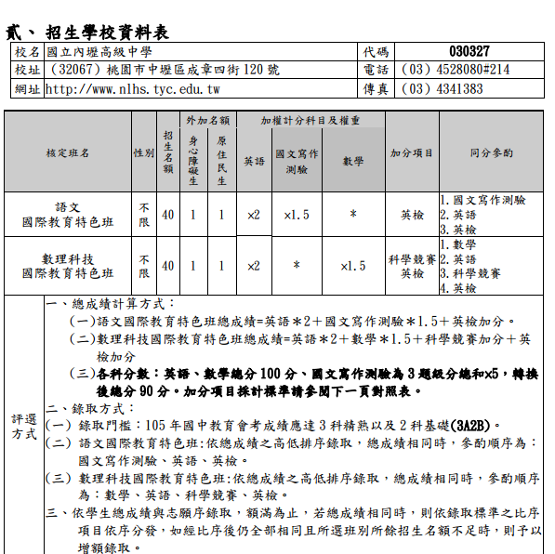
桃連區的特色招生
(考試入學-內壢高中)

Slide 14
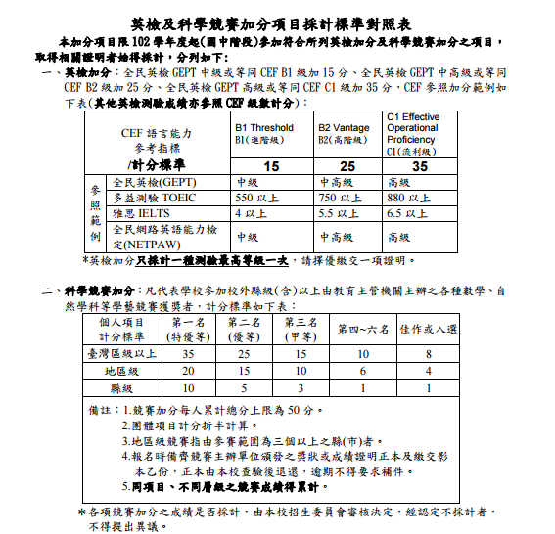

Slide 15
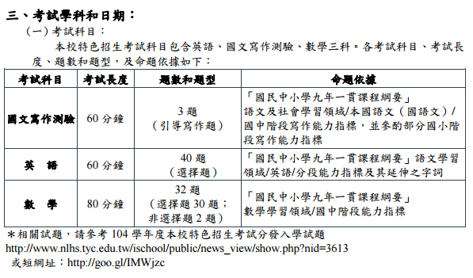
桃連區的特色招生
(考試入學-內壢高中)

Slide 16
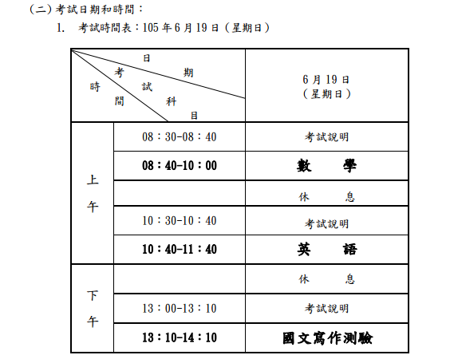
桃連區的特色招生
(考試入學-內壢高中)

Slide 17
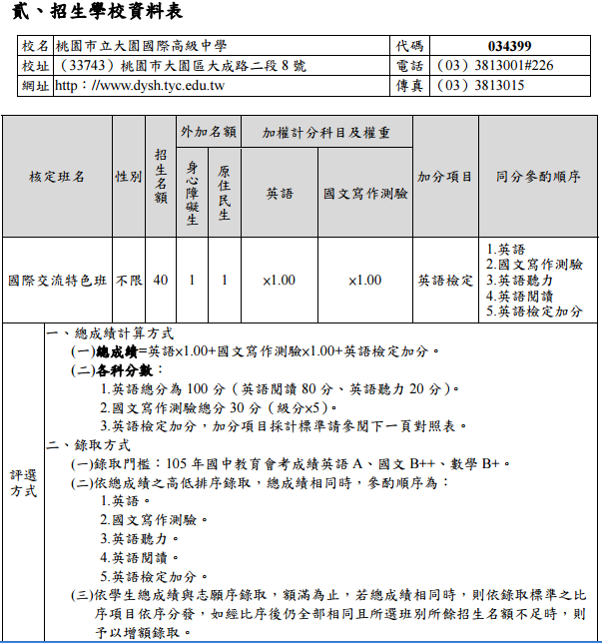
桃連區的特色招生
(考試入學-大園國際高中)

Slide 18
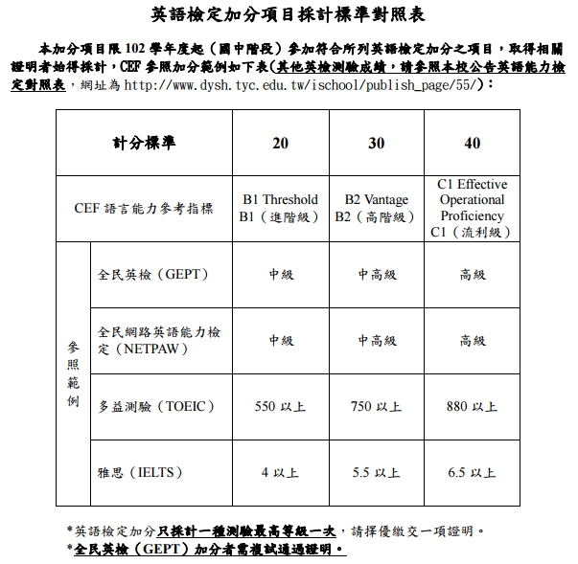

Slide 19
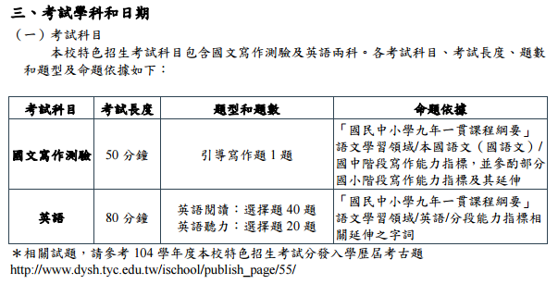
桃連區的特色招生
(考試入學-大園國際高中)

Slide 20
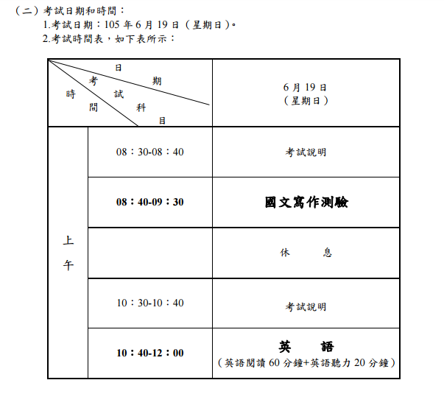
桃連區的特色招生
(考試入學-大園國際高中)

Slide 21
先免後特_志願選填
分發編號 | 免視 志願數 | 免試校科 (鎖定不動) | 特招考試 志願數 | 特招考試 校科
1 | 1 | **高中普通科
2 | 2 | ++高中普通科
3 | 3 | **五專護理科
4 |  |  | 1 | 大園國際高中
5 | 4 | **高職應外科
6 | 5 | --高職應外科
7 | 6 | ++高職化工科
說明 | 免試至多40個志願 |  | 特招考試1~2個志願 ◎大園國際高中：語文國際教育班。 ◎內壢高中：數理科技國際教育班、語文國際教育班。
21

